Slide 1
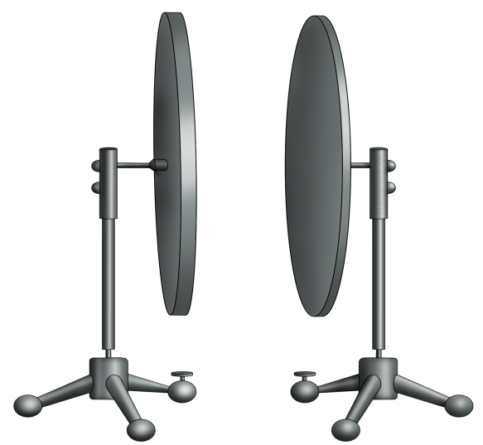
Электроёмкость. Конденсаторы

Slide 2
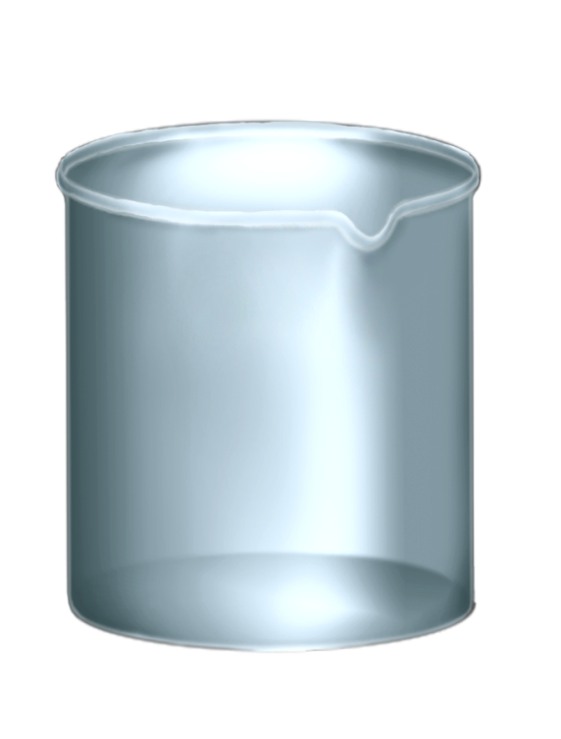
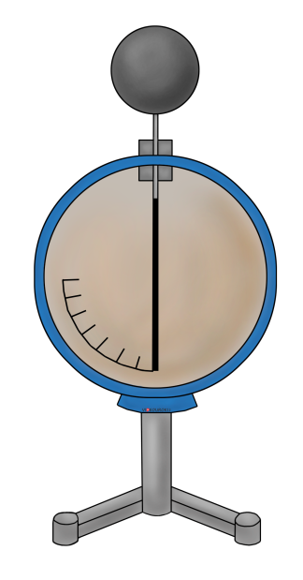
$$q_{1}=q_{2}$$
$$φ_{1}≠φ_{2}$$

Slide 3
Проводник
$$E\sim q⇒q↑,E↑$$
$$U=Ed⇒E↑,U↑$$
Чем меньше увеличивается напряжение с увеличением заряда, тем больший заряд можно накопить.
Диэлектрик
Проводник

Slide 4
Проводник
Электроёмкость двух проводников — это отношение заряда на одном из проводников к напряжению между ними:
$$E\sim q⇒q↑,E↑$$
$$−1 Кл$$
$$+1 Кл$$
$$U=Ed⇒E↑,U↑$$
$$U\sim q⇒q↑,U↑$$
$$1В$$
$$C=\frac{q}{U}$$
Диэлектрик
Электроёмкость — это физическая величина, характеризующая способность тела накапливать заряд.
$$\left[ C \right]=\left[ \frac{Кл}{В} \right]=\left[ Ф \right]$$
Проводник

Slide 5
Конденсатор
Конденсатор — система проводников, используемых для накопления заряда.
Диэлектрик
Толщина диэлектрика в конденсаторе должна быть значительно меньше, чем размеры проводников.
Обкладки

Slide 6
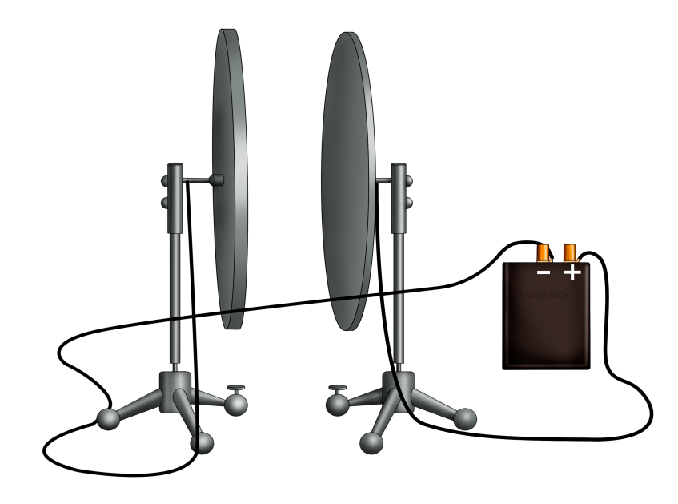
Плоский конденсатор
$$S$$
$$C\sim \frac{1}{U}$$
$$C\sim \frac{1}{d}$$
$$C\sim S$$
Для плоского конденсатора:
$$C=\frac{εε_{0}S}{d}$$
$$d$$
$ε$— диэлектрическая проницаемость диэлектрика.
$$\vec{E}$$
$ε_{0}$— электрическая постоянная:
$$ε_{0}=8,85×{10}^{−12} \frac{Ф}{м}$$

Slide 7
Классификация конденсаторов
По форме
По типу диэлектрика
По назначению

Slide 8
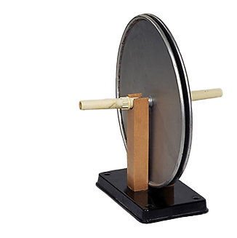
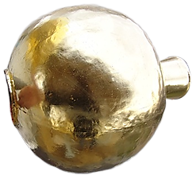
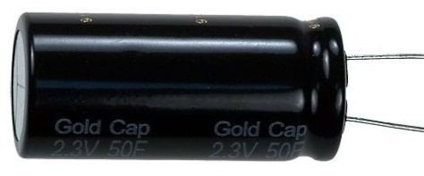
Формы конденсаторов
Плоские
Сферические
Цилиндрические

Slide 9
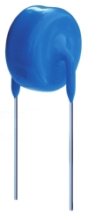
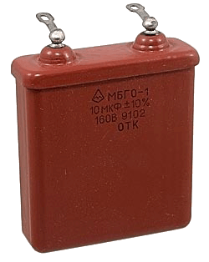
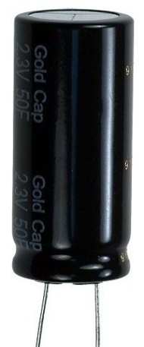
Диэлектрики в конденсаторах
Керамические
Бумажные
Электролитические

Slide 10
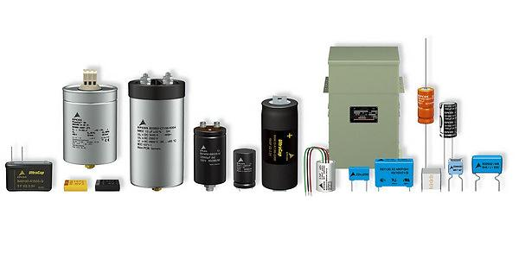
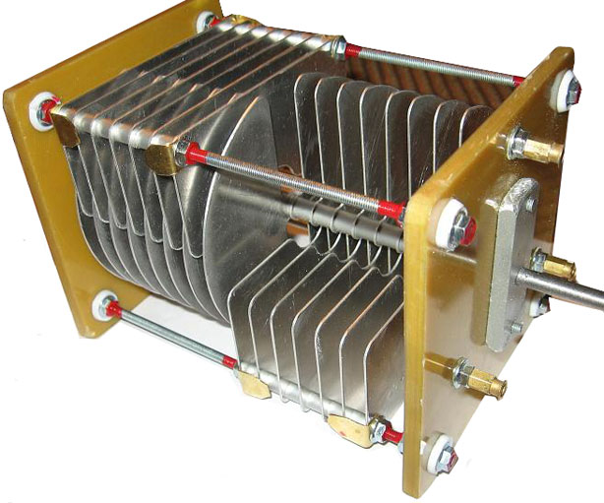
Назначения конденсаторов
Постоянная электроёмкость
Переменная электроёмкость

Slide 11
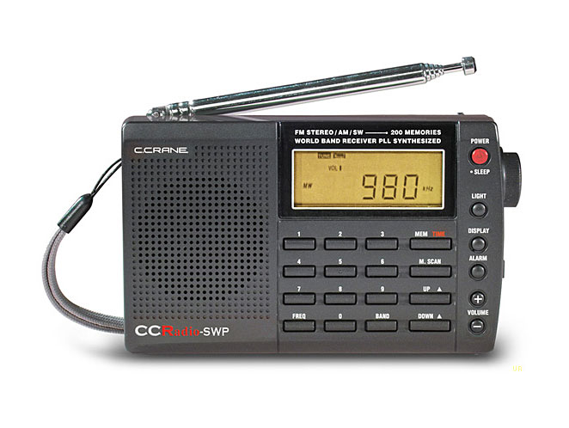
Конденсатор с переменной ёмкостью

Slide 12
Конденсаторные батареи
Параллельное соединение
Последовательное соединение
+
–
+
–
+
–
+
–
+
–
+
–
Заряд:
$$q=q_{1}=q_{2}=q_{3}$$
Заряд:
$$q=q_{1}+q_{2}+q_{3}$$
Напряжение:
$$U=U_{1}+U_{2}+U_{3}$$
Напряжение:
$$U_{1}=U_{2}=U_{3}$$
$$\frac{1}{C}=\frac{1}{C_{1}}+\frac{1}{C_{2}}+\frac{1}{C_{3}}$$
Емкость батареи:
$$C=C_{1}+C_{2}+C_{3}$$
Емкость батареи:

Slide 13
Когда конденсатор с постоянной электроёмкостью зарядили от источника тока, напряжение между пластинами конденсатора составило 300 В. После этого, к конденсатору подключили лампочку, которая прогорела ровно 1,5 с, а потом погасла. Предполагая, что в течение этих полутора секунд, по лампочке проходил постоянный ток в 20 мА, определите электроёмкость данного конденсатора.
$$300 В$$
$$1,5 с$$
$$20 мА$$
Дано:
$$C=\frac{q}{U}$$
$$I=\frac{q}{t}$$
$$⇒q=It$$
$$U=300 В$$
$$t=1,5 с$$
$$C=\frac{It}{U}$$
$$I=20 мА$$
$$I=0,02 А$$
$$C − ?$$
$$C=\frac{0,02×1,5}{300}={10}^{−4} Ф$$
$$C=100 мкФ$$

Slide 14
Изначально покоящийся электрон, пролетев от одной пластины конденсатора до другой, развил скорость $5×{10}^{6} м/с$. Заряд конденсатора составляет 2 нКл, а диэлектрическая проницаемость диэлектрика равна 2. Если площадь пластины конденсатора равна $5 {см}^{2}$, то, каково расстояние между пластинами?
$$5×{10}^{6} м/с$$
$$2 нКл$$
$$2$$
$$5 {см}^{2}$$
Дано:
СИ
$$C=\frac{εε_{0}S}{d}$$
$$C=\frac{q}{U}$$
$$U=\frac{A}{q_{e}}$$
$$v=5×{10}^{6} м/с$$
$$A=∆E_{к}$$
$$v_{0}=0$$
$$q=2 нКл$$
$$2×{10}^{−9} Кл$$
$$A=∆E_{к}=\frac{mv^{2}}{2}−\frac{m{v_{0}}^{2}}{2}=\frac{mv^{2}}{2}$$
$$ε=2$$
$$S=5 {см}^{2}$$
$$5×{10}^{−4} м^{2}$$
$$U=\frac{A}{q_{e}}=\frac{mv^{2}}{2q_{e}}$$
$$⇒C=\frac{q}{U}=\frac{q}{{mv^{2}}/{2q_{e}}}=\frac{2q_{e}q}{mv^{2}}$$
$$q_{e}=−1,6×{10}^{−19} Кл$$
$$m_{e}=9,1×{10}^{−31} кг$$
$$d − ?$$
$$\frac{εε_{0}S}{d}=\frac{2q_{e}q}{mv^{2}}$$
$$⇒d=\frac{mv^{2}εε_{0}S}{2q_{e}q}$$

Slide 15
Изначально покоящийся электрон, пролетев от одной пластины конденсатора до другой, развил скорость $5×{10}^{6} м/с$. Заряд конденсатора составляет 2 нКл, а диэлектрическая проницаемость диэлектрика равна 2. Если площадь пластины конденсатора равна $5 {см}^{2}$, то, каково расстояние между пластинами?
Дано:
$$d=\frac{mv^{2}εε_{0}S}{2q_{e}q}$$
$$C=\frac{εε_{0}S}{d}$$
$$C=\frac{q}{U}$$
$$U=\frac{A}{q_{e}}$$
$$v=5×{10}^{6} м/с$$
$$A=∆E_{к}$$
$$v_{0}=0$$
$$q=2×{10}^{−9} Кл$$
$$d=\frac{9,1×{10}^{−31}×{\left(5×{10}^{6}\right)}^{2}×2×8,85×{10}^{−12}×5×{10}^{−4}}{2×1,6×{10}^{−19}×2×{10}^{−9}}$$
$$ε=2$$
$$S=5×{10}^{−4} м^{2}$$
$$d=\frac{9,1×{10}^{−31}×25×{10}^{12}×8,85×{10}^{−12}×5×{10}^{−4}}{1,6×{10}^{−19}×2×{10}^{−9}}$$
$$q_{e}=−1,6×{10}^{−19} Кл$$
$$m_{e}=9,1×{10}^{−31} кг$$
$$d=\frac{9,1×25×8,85×5×{10}^{−35}}{1,6×2×{10}^{−28}}=\frac{9,1×125×8,85×{10}^{−7}}{3,2}$$
$$d − ?$$
$$d≈3×{10}^{−4} м=0,3 мм$$

Slide 16
Изначально покоящийся электрон, пролетев от одной пластины конденсатора до другой, развил скорость $5×{10}^{6} м/с$. Заряд конденсатора составляет 2 нКл, а диэлектрическая проницаемость диэлектрика равна 2. Если площадь пластины конденсатора равна $5 {см}^{2}$, то, каково расстояние между пластинами?
Дано:
$$d=\frac{mv^{2}εε_{0}S}{2q_{e}q}$$
$$C=\frac{εε_{0}S}{d}$$
$$C=\frac{q}{U}$$
$$U=\frac{A}{q_{e}}$$
$$v=5×{10}^{6} м/с$$
$$A=∆E_{к}$$
$$v_{0}=0$$
$$q=2×{10}^{−9} Кл$$
$$ε=2$$
$$\left[м\right]=\left[\frac{кг×м^{2}×Ф×м^{2}}{с^{2}×м×Кл×Кл}\right]$$
$$=\left[\frac{Дж×Ф×м}{Кл×Кл}\right]$$
$$=\left[\frac{В×Кл×м}{В×Кл}\right]$$
$$S=5×{10}^{−4} м^{2}$$
$$=[м]$$
$$q_{e}=−1,6×{10}^{−19} Кл$$
$$m_{e}=9,1×{10}^{−31} кг$$
$$d − ?$$
$$d=0,3 мм$$

Slide 17
Основные выводы
Электроёмкость — это величина, которая характеризует способность тела накапливать заряд.
Конденсатор — это устройство для накопления заряда, которое состоит из двух проводников, разделенных диэлектриком.
Электроёмкость конденсатора — это отношение заряда на одном из проводников к напряжению между проводниками:
$$C=\frac{q}{U}$$
Электроёмкость плоского конденсатора:
$$C=\frac{εε_{0}S}{d}$$

